Slide 1

홍수 빈도분석: 사례연구-용담 유역
Flood Frequency Analysis: case study - Yongdam Basin
김지윤, 박준명, 손동휘, 한혜린
2022.12.13

Slide 2
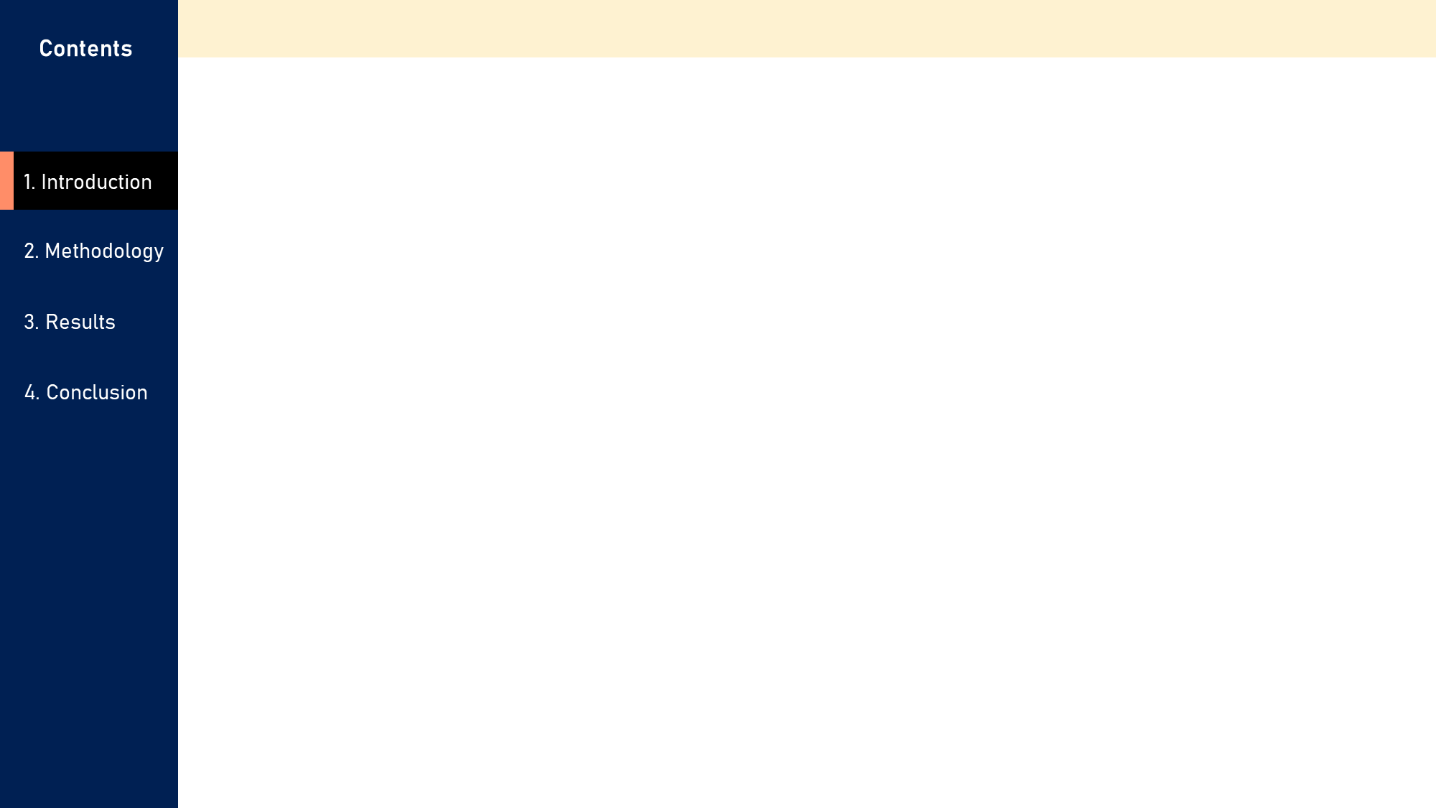
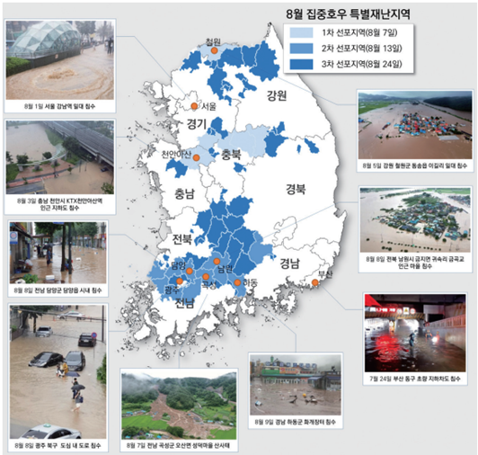
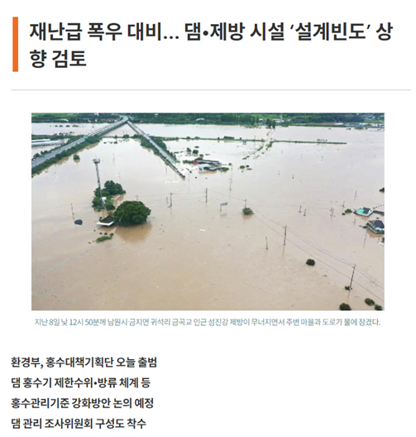
1.1 연구의 배경과 목적
2020년 한반도 폭우사태
2020년 8월 1일부터 발생한 중부 지방의 대규모 집중호우와 그로 인한 침수로 인한 폭우 사태가 발생하였다.
집중호우 기간이었던 8월 7일에서 8일 동안 전라북도에 위치한 댐 강수량은 1966년 이후 2일 최대강수량을 기록하였다.
연구 목적
홍수빈도분석을 수행함으로써 기사에 제시된 결과와 비교분석
홍수의 피해 정도를 파악하여 이에 대처할 수 있는 정책 및 해결방안 제시

Slide 3
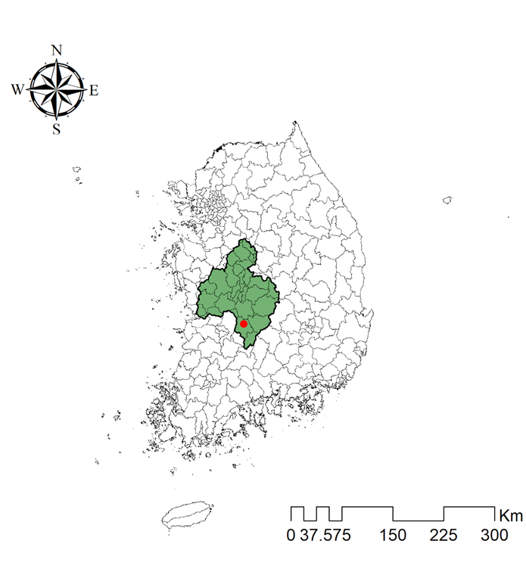
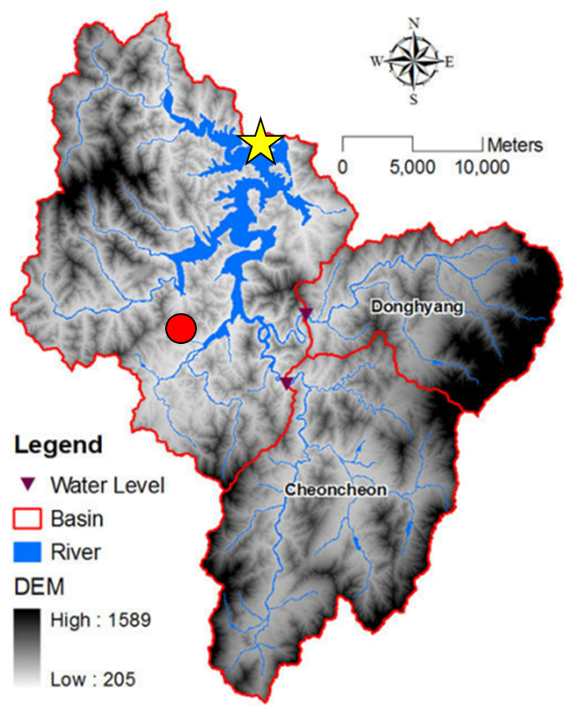
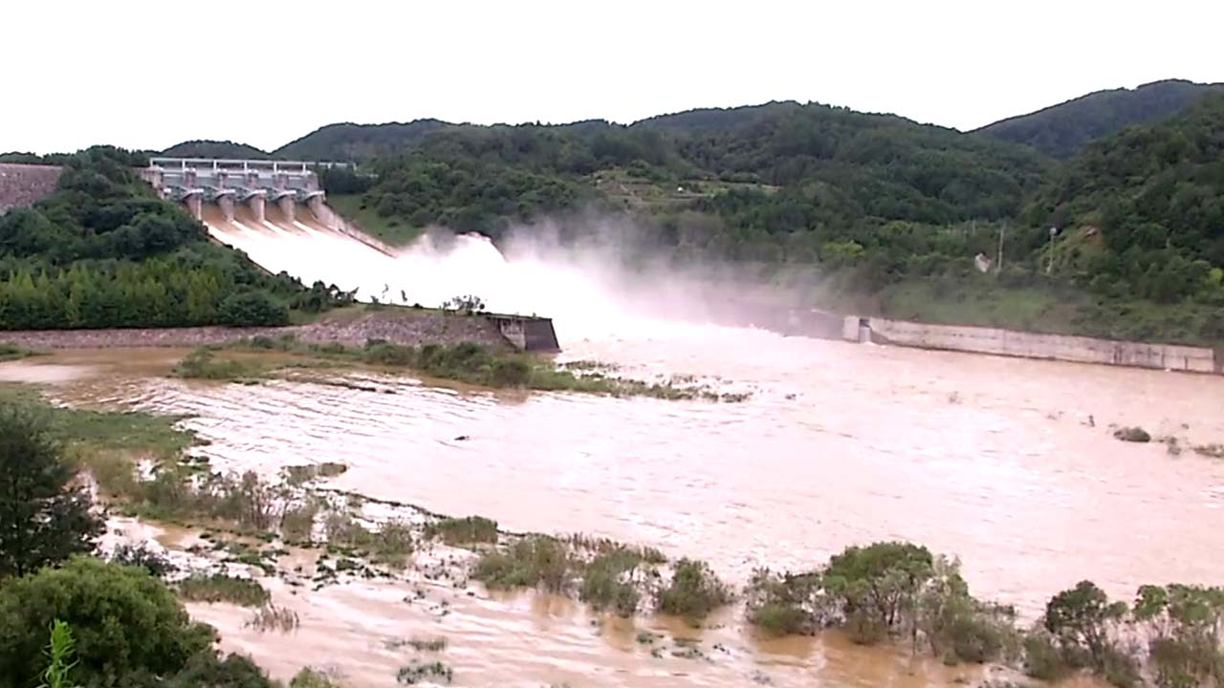
1.2 연구 지역
전라북도 진안군, 용담댐
용담댐
2020년 8월 용담댐 홍수 피해
금강유역
진안군
용담댐은 계획홍수위 아래 5cm에 육박하며, 유역은 350mm이며 과거 최대인 252mm 대비 139% 수준의 역대 최대강수량이 발생하였다.
수자원공사의 홍수 피해조사 기사에 따르면, 8월 7일에서 8일의 호우는 설계대비 108%가 내렸으며, 강우량은 50년 빈도 그리고 홍수유입의 빈도는 200년 빈도를 초과한 것으로 알려져 있다.
피해규모
피해양상은 금강 주변 농경지와 주택 침수 등으로 나타났으며, 233명의 주민이 임시대피소로 대피하는 상황이었다.
하류 무피해 방류를 고려한 방류량을 고려하기 힘든 수준으로 하류의 피해 또한 발생한 것으로 나타났다.

Slide 4

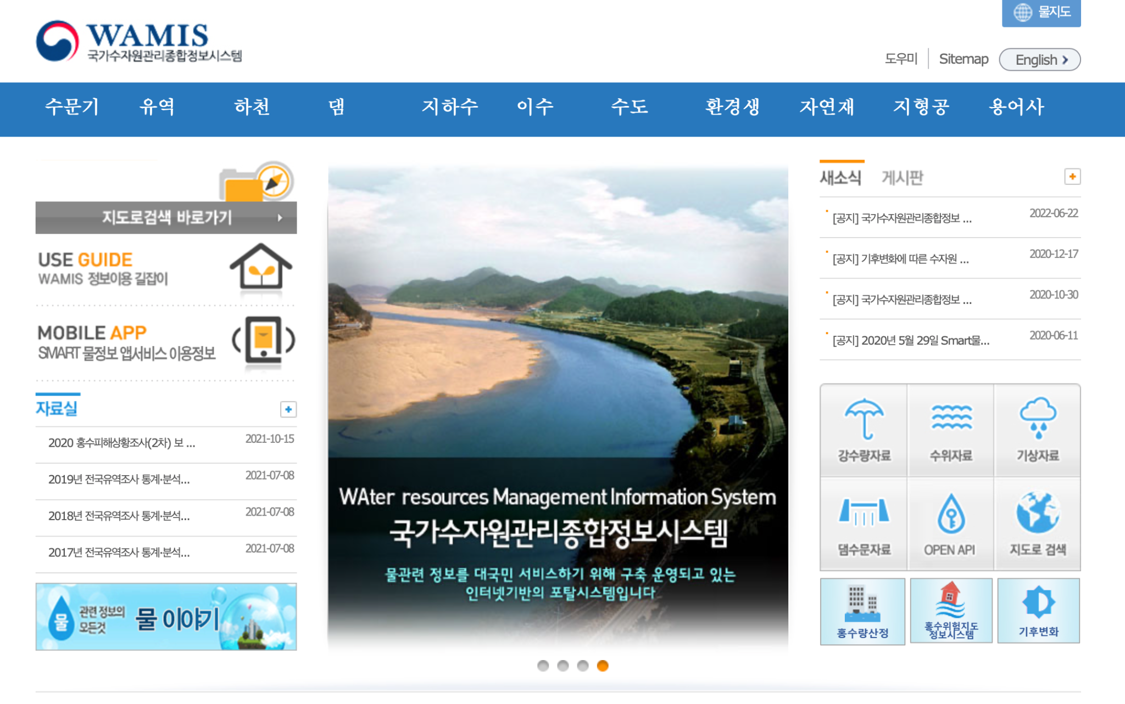
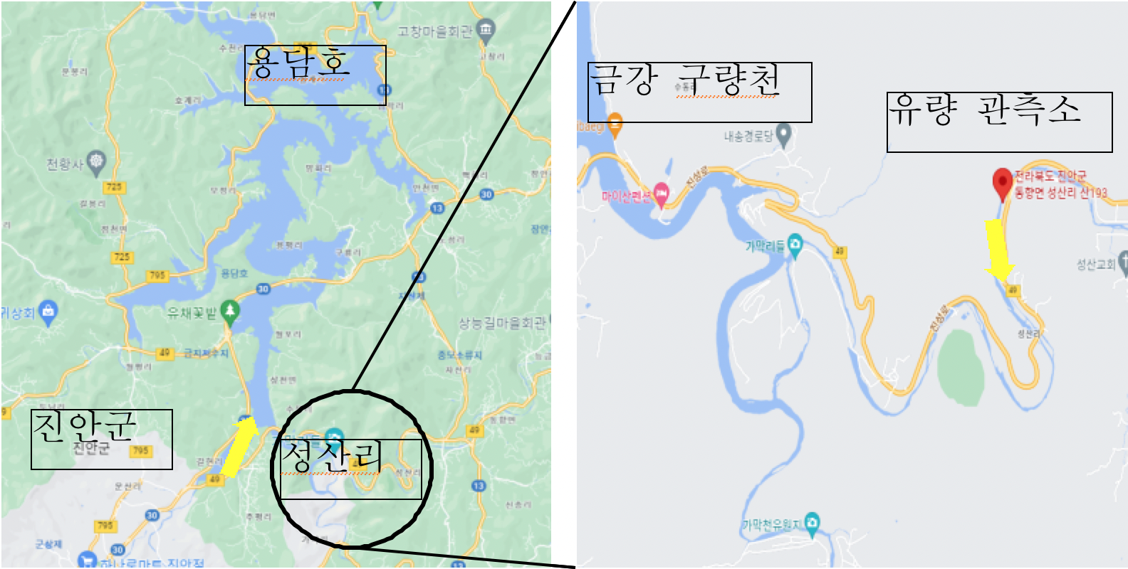
2.1 자료 수집
강수량 자료
- 출처: 국가수자원관리종합시스템(WAMIS)
- 지점: 진안군(마을지원센터)
- 기간: 1990~2022년(33년)
- 시간해상도: 1시간
- 연 최대값(Annual Maximum) 사용
유량 자료
- 출처: 국가수자원관리종합시스템(WAMIS)
- 지점: 진안군 성산리 구량천 유량 관측소
- 기간: 2000~2022년 중 결측(2004~2012년) (총 14년)
- POT 방법 사용
구량천 유량(m^3/s)
갈수기 | 저수기 | 평수기 | 풍수기 | 최소 | 최대 | 연평균
0.74 | 1.22 | 1.93 | 3.25 | 0.66 | 291.47 | 8.73

Slide 5
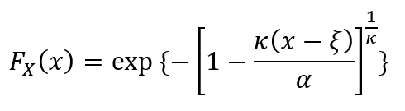
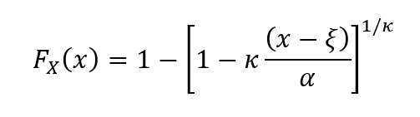
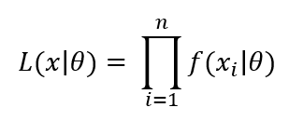
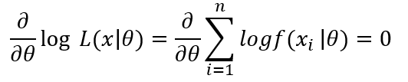
2.2 분석기법
 | 강수량 빈도분석 | 유량 빈도분석
분포 | GEV | GPD
자료선택 | Annual Maxima (시간별 연최대 값) | POT(Peaks over threshold) (일 유량)
매개변수 추정 | 최우도법(MLE)
분포(CDF) 추정 → 2020년 강우, 유량의 비초과확률(1-p) 계산 → T (재현기간)= 1/p
Notes:
5,6페이지 통합.

Slide 6
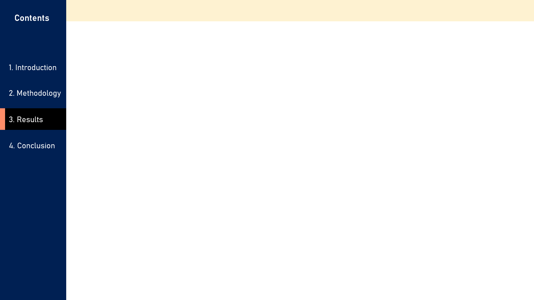
3.1 강수량 빈도분석
1990년~2022년 진안군 마을지원센터의 시단위 강수자료
1시간, 3시간, 6시간,12시간,24시간,48시간 시간별 연최대 강수량을 바탕으로 GEV 분포로 재현기간 추정
2020년 강수 재현기간(년)
1hr | 18.28
3hr | 31.94
6hr | 31.67
12hr | 41.54
24hr | 44.52
48hr | 59.08
강수시간이 길어질 수록 재현기간이 길어지는 모습을 보임
특히 48시간 강수에서 59년이라는 큰 재현기간을 보임
→ 2020년 장마의 경우 오랜시간 지속적으로 많은 비가 내렸다

Slide 7
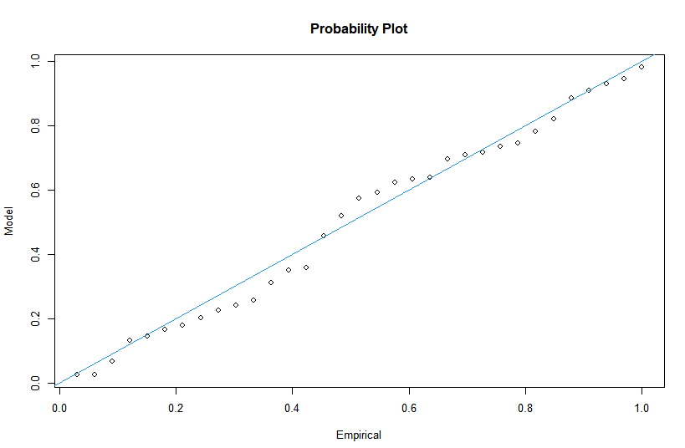
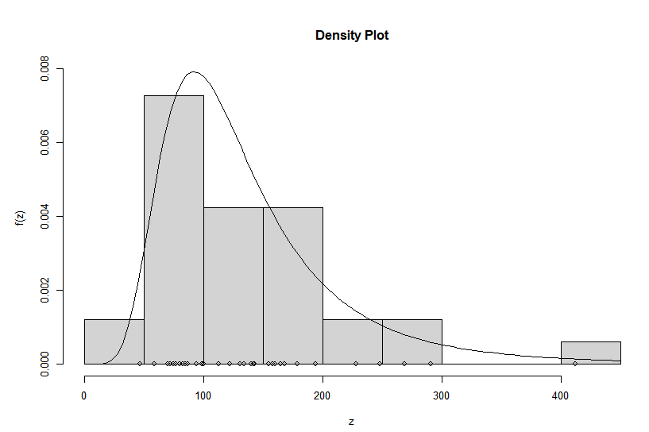
3.1 강수량 빈도분석
48시간 강우의 GEV 분포 P-P Plot
48시간 강우의 GEV 분포 Density Plot

Slide 8
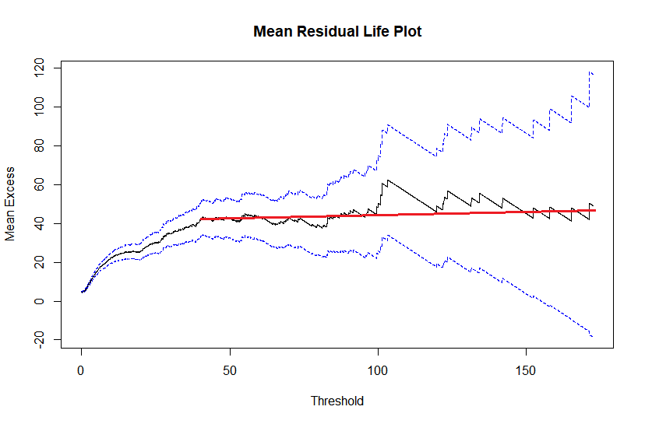
3.2 유량 빈도분석
2000~2022년(2004~2012 제외) 진안군 성산리 구량천 일 유량자료
POT방법에서 Threshold를 결정하기 위해 Mean Residual Life Plot을 도시하여 확인
→ u = 40 cfs
총 6181개 中 Threshold 이상의 유량 data: 105개 → GPD 분포를 사용하여 빈도분석 진행

Slide 9
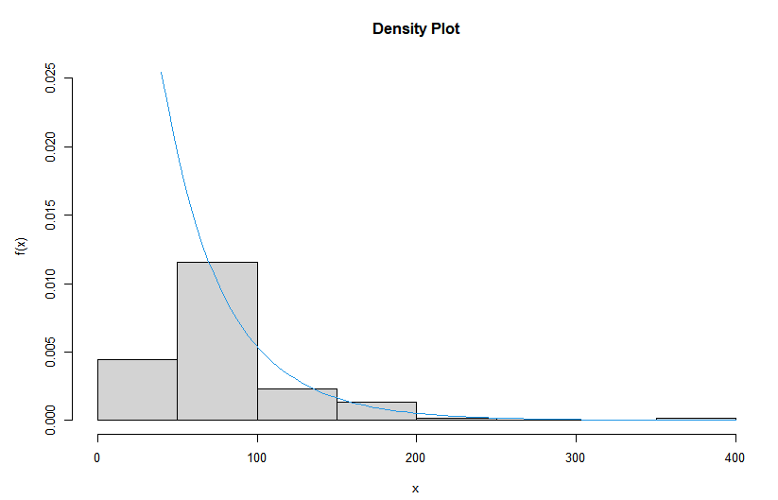
3.2 유량 빈도분석
2020년 홍수 재현기간: 30.26년
강수량에서 구한 재현기간과 차이가 많이 나고, 확률밀도함수와 데이터가 잘 맞지 않는 모습을 보임
→ 분포를 잘 추정하지 못함(Declustering 필요!)

Slide 10
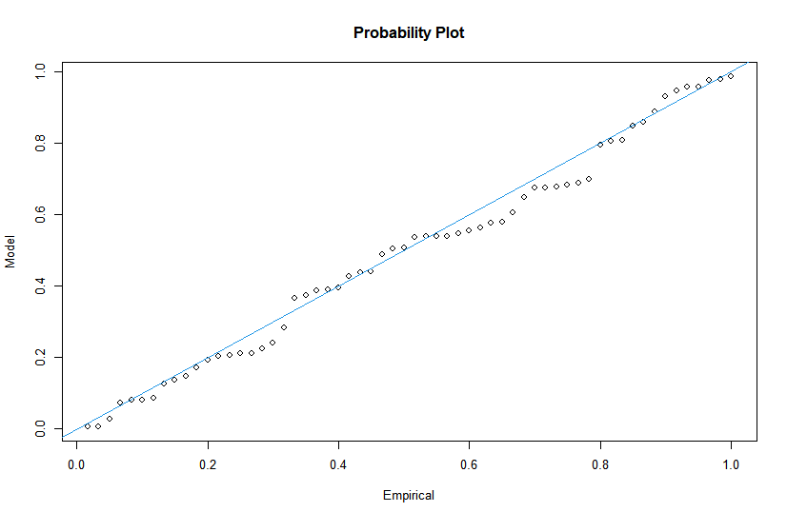
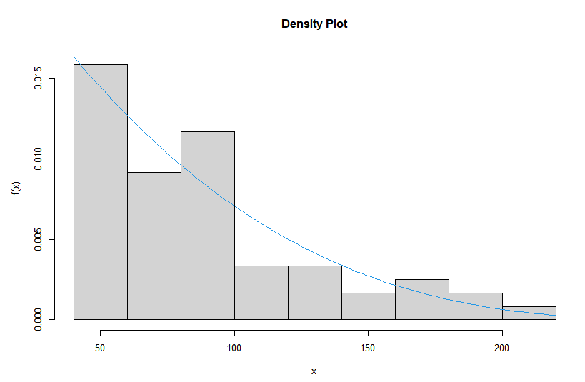
3.2 유량 빈도분석
r = ± 2일을 기준으로 자료를 Declustering 하여 다시 빈도분석을 진행
data 개수: 105개 → 60개
2020년 홍수 재현기간: 46.97년
강수량에서 구한 재현기간과 비슷하고, P-P plot, density Plot도 분포에 잘 맞는 모습을 보임

Slide 11
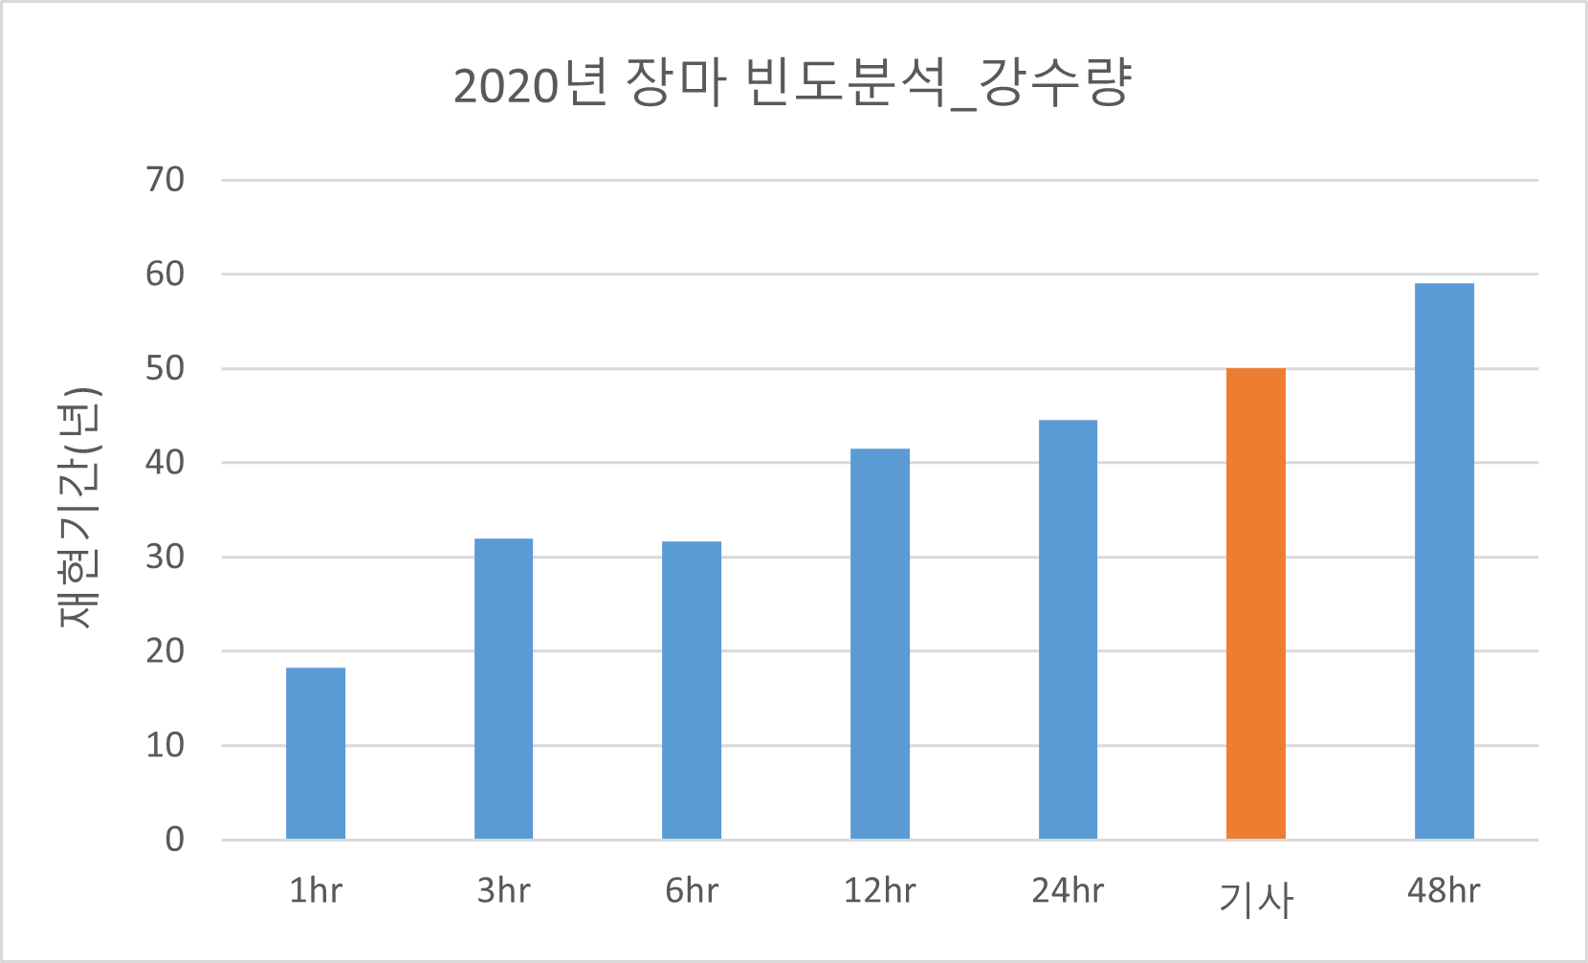
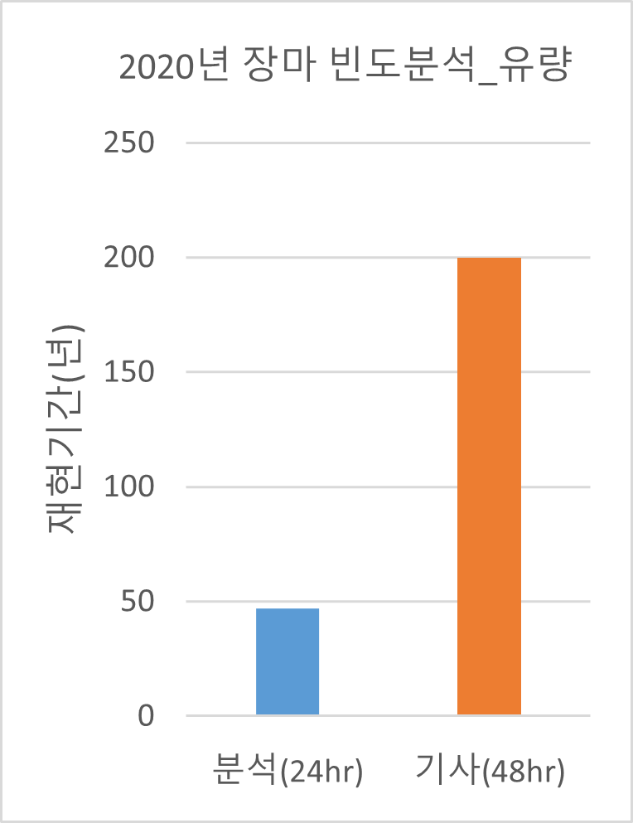
3.2 유량 빈도분석
강수의 경우 기사에서 재한 재현기간이 더 작게 나타남 (50 < 59.08)
유량의 경우 기사에서 제시한 재현기간이 더 크게 나타남 (200 > 46.97)
같은시간(24hr)에 대해 강수보다 유량의 재현기간이 더 크게 나타남 (44.52 < 49.97)

Slide 12
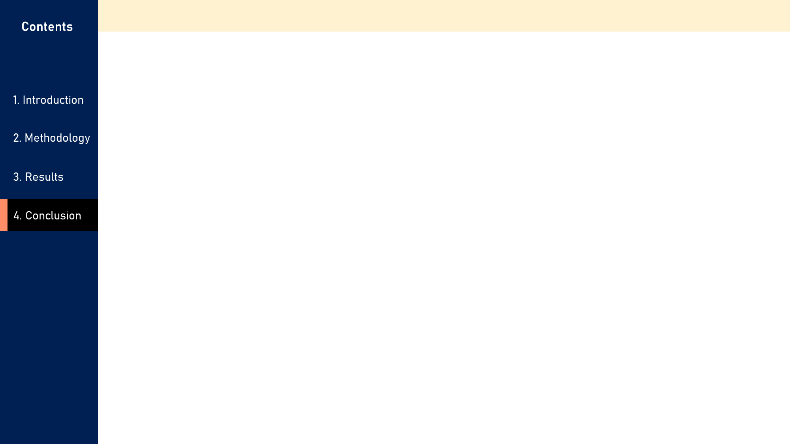
홍수 원인 및 해결책 제안
결론 및 제언
1. 기사 속 재현기간과의 비교
기사에서 분석한 빈도보다 분석한 빈도가 더 낮게 확인됨
→ 2020년 장마,홍수 규모에 해당하는 재해 발생 확률이 커짐
※ 원인 분석
1. 기사 혹은 정책결정 과정에서의 빈도분석의 경우 분석 자료가 한정적 제한적.
2. 기존 빈도분석의 경우 이전에 한 번 빈도분석을 진행한 자료를 바탕으로 일괄적으로 이루어짐.(업데이트 X)
→ 인위적인 요인(방류량, 하천 시설물)등 으로 인해 자연적인 재현기간보다 더 큰 재해가 발생 할 수 있음
3. 한국의 하천 유량 자료의 경우 그 관측길이가 짧기에(약 20년) 매년 새롭게 추가되는 데이터에 의해 재현기간이 크게 바뀔 수 있음.
※ 정책적 제언
인위적인 요인(보나 댐의 추가적인 설치) 혹은 자연적인 요인(기후변화)로 인해 추가, 변경된 자료를 바탕으로 빈도분석을 주기적으로 다시 진행하여 큰 홍수의 재현기간이 낮아진 경우 해당 하천의 홍수방지시설을 설계 재현기간에 맞게 보강

Slide 13
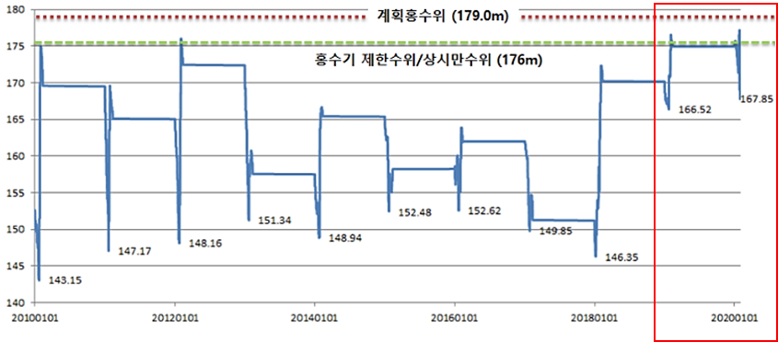
홍수 원인 및 해결책 제안
2. 강수 재현기간과 유량 재현기간의 비교
같은 지속시간(24hr)에 대해 강수재현기간보다 유량 재현기간이 더 크게 나타남
(강수는 24hr 최대값, 유량은 일 유량을 사용했기에 실제 재현기간 차이는 더 클것으로 추정)
※ 원인 분석
근 10년 중 2019년과 2020년에는 166m 이상의 높은 수위를 유지한 것으로 보임
2020년에 홍수기와의 가까운 시점까지도 홍수기제한수위를 초과 운영을 하여 이상 홍수에 대응하지 못한 것으로 나타남 이러한 상황의 원인은 댐의 사용도가 홍수조절보다는 용수공급에 초점이 맞춰져있기 때문
이는 전북, 충남, 대전 간의 물 배분 문제가 발생한 것으로 알려져 저수용량 할당 문제와 연관되어 있는 것으로 보임
또한 홍수사상 유입에 따라 급격하게 방류량을 증가시킨 댐운영 문제으로 인해 하류하천의 홍수피해에 영향을 미친 것으로 파악됨
※ 정책적 제언
댐을 안정적으로 운영할 수 있도록 200년 빈도 유입량이 발생하더라도 계획홍수위를 초과하지 않는 수위를 정하기.
이상 홍수에 대비하기 위하여 기존 여수로를 파악한 다음 비상여수로의 개방이 필요할것.
자료의 다양성, 업데이트

Slide 14
